Slide 1
資料１
第33回大阪府学校教育審議会 資料
多様な生徒の就学機会の保障と学びのサポート等について（Ⅰ）
⑴ 府立高校のセーフティネットを担う取組み
（SSW、日本語指導等）
⑵ エンパワメントスクールの取組み
① エンパワメントスクールについて
② 大阪府立長吉高等学校の取組み
令和３年３月 大阪府教育庁

Slide 2
⑴ 府立高校のセーフティネットを担う取組み
（SSW、日本語指導等）

Slide 3
⑴ 府立高校のセーフティネットを担う取組み（スクールソーシャルワーカーの配置について）
これまでの取組み
貧困や虐待など様々な課題を抱える生徒が多数在籍する学校にスクールソーシャルワーカー(SSW)を配置
平成26年度より府立高校に対してSSWの配置を段階的に拡充（令和２年度31校のうちエンパワメントスクール8校、全定時・制通信制16校を含む）
SSWの勤務回数は月１回程度から週１回程度（年15回～年32回）など、学校の実情に応じて設定
※なお、その他の外部人材として平成25年度より全ての府立高校にスクールカウンセラーを配置
◆ 日本語指導の必要な生徒は増加
現 状
＜大阪府と全国の生活保護の受給率＞
＜府立高校から児童相談所等への通告件数＞
貧困に起因する虐待等、家庭の課題が複雑化、重篤化しており、修学環境の悪化から中退・不登校に陥ってしまうケースがある。
府立高校から児童相談所等への通告件数は増加傾向にあるが、一因としてはSSWの配置等により教職員の虐待事案に対する意識が高まったとの理由も考えられる。
◆ 日本語指導の必要な生徒の中退率は高い
Ｒ1中退率 | 特別枠校 | 特別枠校以外 | 全体
日本語指導が必要な高校生（府立） | 3.3% | 8.5% | 4.6%
※保護率・・・人口1000人あたりの被保護者数
「大阪府の生活保護」より引用
※特別枠校・・・「日本語指導が必要な帰国生徒・外国
人生徒入学者選抜」実施校
成 果
課 題
＜定時制高校(府立)の中退率＞
SSW未配置校への支援
福祉的な支援を要する生徒は多くの未配置校にも存在
教育相談体制の構築（未配置校においても福祉的な支援が必要）
SSWの確保
小中を含め社会的なニーズが高まる中で、絶対数が不足
広域にわたる福祉資源の情報など高い専門性が必要
SSW配置校の中退率が減少
SSWが安全安心な教育環境の整備に寄与
-SSWの配置により福祉的な観点から対応した事例-
SSWの助言により早期に一時保護
療育手帳を取得している生徒の就労支援
子ども家庭センターへの同行支援
保護観察中の生徒の保護司との連携

Slide 4
⑴ 府立高校のセーフティネットを担う取組み（日本語指導が必要な生徒の支援について）
これまでの取組み
平成13年度選抜より、特別枠を設けて「日本語指導が必要な帰国生徒・外国人生徒入学者選抜」を実施。（ルビ付きの検査問題、辞書持込み等の配慮）（平成13年度：２校 ⇒ 令和２年度：７校） ※平成28年度選抜までは「中国等帰国生徒及び外国人生徒入学者選抜」として実施
日本語指導が必要な生徒の在籍する学校に対して教員の加配や非常勤時間数を配当
日本語教育学校支援事業をＮＰＯに委託し、学校からの要望に応じて支援のノウハウを持つ教育サポーターを派遣（令和元年度は23校86名の生徒に対して454回派遣）
学校からの要望に応じて、保護者懇談の際の通訳者や多言語学習支援員（大学等で学ぶ渡日生など）を派遣
現 状
＜日本語指導の必要な生徒数＞
＜日本語指導の必要な生徒の中退率＞
日本語指導が必要な生徒数は増加しており、在籍する学校数も40校を超えている。また、これまで受入れ経験の少ない学校への少数散在化が進んでいる（令和２年度は特別枠校以外の36校に102名が在籍）
対応言語数は約20言語。ここ数年はネパール、ベトナムにルーツのある生徒が増加
特別枠校以外の中退率や進路未定率の割合は特別枠校と比較すると高い
 | 特別枠校 | 特別枠校以外 | 全体
Ｒ1中退率 | 3.3% | 8.5% | 4.6%
＜日本語指導の必要な生徒の進路未定率＞
 | 特別枠校 | 特別枠校以外 | 全体
Ｒ1進路未定率 | 6.2% | 20.0% | 8.9%
成 果
課 題
特別枠校においては、体系的な支援体制が確立しており、日本語指導の必要な生徒の中退率や進路未定率が低い。
特別枠校以外の学校についても入学者選抜を含め様々な配慮を実施しており、府立高校が一定セーフティーネットの役割を果たしている。
日本語指導が必要な生徒の増加に伴う受入れ体制の確保
教育サポーターなど継続的な支援人材の確保・育成
少数散在する生徒への対応
・全体への体系的な日本語指導のメソッド確立
・生活支援・教育相談体制の整備が必要

Slide 5
⑵ エンパワメントスクールの取組み
① エンパワメントスクールについて

Slide 6
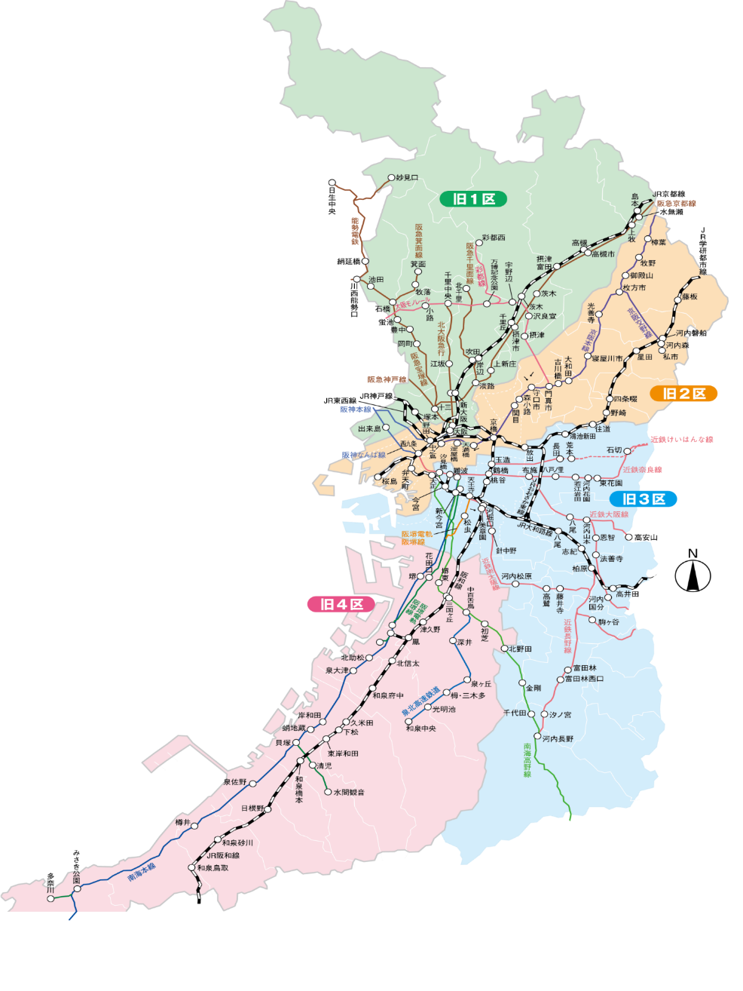
⑵-① エンパワメントスクールについて
「わかる授業」「意見を出し合う授業」などを通して、生徒の持っている力を最大限に引き出し、社会で活躍するための力を育む。
エンパワメントスクールの主な特徴
エンパワメントスクールの配置 ※( )内は開校年度
○１学年６学級35人
○義務教育段階からの「学び直し」のカリキュラムを設定
○１年次の国数英は毎日各30分のモジュール授業
○「エンパワメントタイム」では、社会人基礎力を身に付けるた
めに、「正解が１つでない問題」について考える授業を実施
○入学者選抜では、募集定員の最大50％を面接や自己
申告書などを資料として、生徒の意欲を積極的に評価
箕面東（H27）
淀川清流（H30）
１年次の時間割イメージ
成城（H28）
布施北（H29）
西成（H27）
長吉（H27）
和泉総合（H30）
岬（H28）

Slide 7
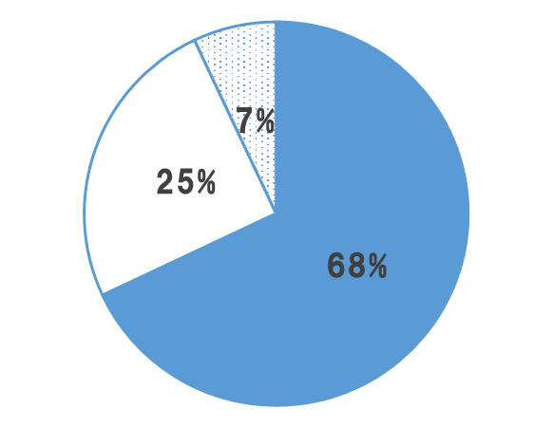
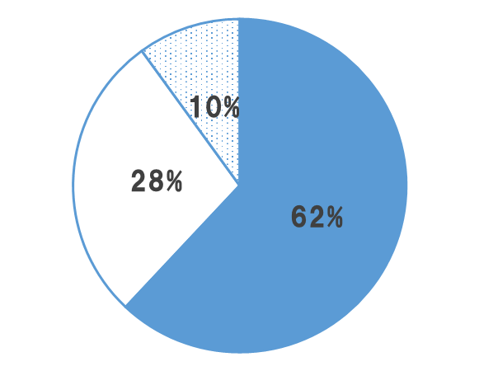
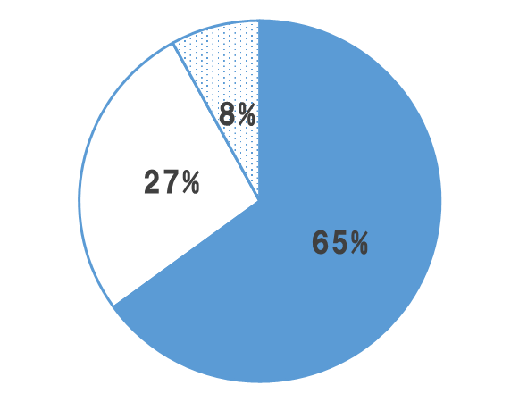
⑵-① エンパワメントスクールについて
学習面を支援する取組みについて
◆生徒の「わかる喜び」や「学ぶ意欲」を引き出すため、義務教育段階からの「学び直し」のカリキュラムを設定
◆学校規模を１学年６学級35人で編成
◆国語・数学・英語では、習熟度別の授業を基本としつつ、さらに１年次ではしっかりとした基礎学力を身に付けさせるため、
毎日各30分の「モジュール授業」を23人程度の少人数授業により実施（２クラス70人を３教室に展開して授業実施）
◆教育効果を高めるため、電子黒板やタブレット端末等の教具の整備等をすることで学習環境を充実
平成30年度 エンパワメントスクール１年次末アンケートより
「30分授業で勉強に対する
苦手意識が薄れてきた」
「勉強がわかるようになってきた」
否定的回答
▲ １年次の「学び直し」のための基礎科目と２年次生の
必履修科目の難易度に大きな開きを感じて、学習意欲
が低下する生徒がいる。
（大阪府立高等学校・大阪市高等学校再編整備計画より）
否定的回答
肯定的回答
どちらともいえない
どちらともいえない
肯定的回答
「タブレットや電子黒板を使った
授業はわかりやすかった」
▲ 生徒の抱える課題は多様であり、１人ひとりにより丁寧
な対応や指導をするためには、学習支援員等の地域人
材を活用できるシステムの構築や、支援学校経験等が
ある支援教育の専門性の高い教員の配置が必要
（ＥＳ校長より）
否定的回答
どちらともいえない
肯定的回答
成果
課題
生徒の学習に対する苦手意識が改善しており、モジュール
授業等の取組みの成果と言える
各項目で否定的な生徒に対応するために、より一人
ひとりに応じた支援の方法を検討する必要がある

Slide 8
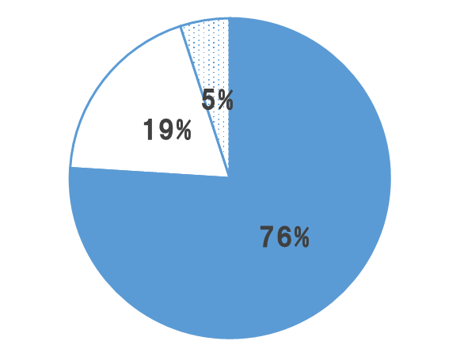
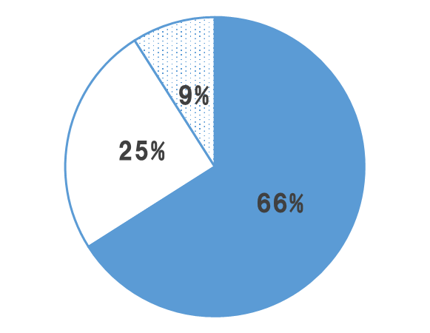
⑵-① エンパワメントスクールについて
生活面を支援する取組みについて
◆社会人基礎力を身に付けるための「エンパワメントタイム」では、「正解が１つでない問題」について考える授業を実施
◆「エンパワメントタイム」において、各分野の専門家による講演や授業によって、「ほんものに触れる授業」を実施
◆スクールカウンセラー（ＳＣ）やスクールソーシャルワーカー（ＳＳＷ）・キャリア教育コーディネーター（ＣＣ）を配置し、
学校生活を中心に生徒を支援するとともに、卒業後の社会的自立に向けたキャリア教育を推進
【 Ｓ Ｃ 】 100時間（５時間×20日）
【ＳＳＷ】 144時間（６時間×24日）
【 Ｃ Ｃ 】 450時間（５時間×90日 開校４年目以降は時間数半減）
令和元年度 エンパワメントスクール３年次末アンケートより
令和元年度 教育行政に係る点検及び評価報告書より
「他人の話をしっかりと
聞けるようになってきた」
「人と上手に付き合えるような
コミュニケーション力が身についたと思う」
否定的回答
否定的回答
どちらともいえない
▲ 令和４年度の目標達成に向けて取組みのさらなる充実が必要
どちらともいえない
肯定的回答
肯定的回答
▲ 「知的障がい」「発達障がい」など「さまざまな配慮を要する生徒」
が増加しており、生徒１人ひとりの状況に対応するためには支援
のさらなる充実が必要（ＥＳ校長より）
成果
課題
多くの生徒が社会で必要な力が身についたことを実感して
おり、生活面を支援する取組みの成果と言える
配慮を要する生徒の増加などに対応するには、現状の
支援に加え、各校の事情に応じたよりよい支援方法を
検討する必要がある

Slide 9
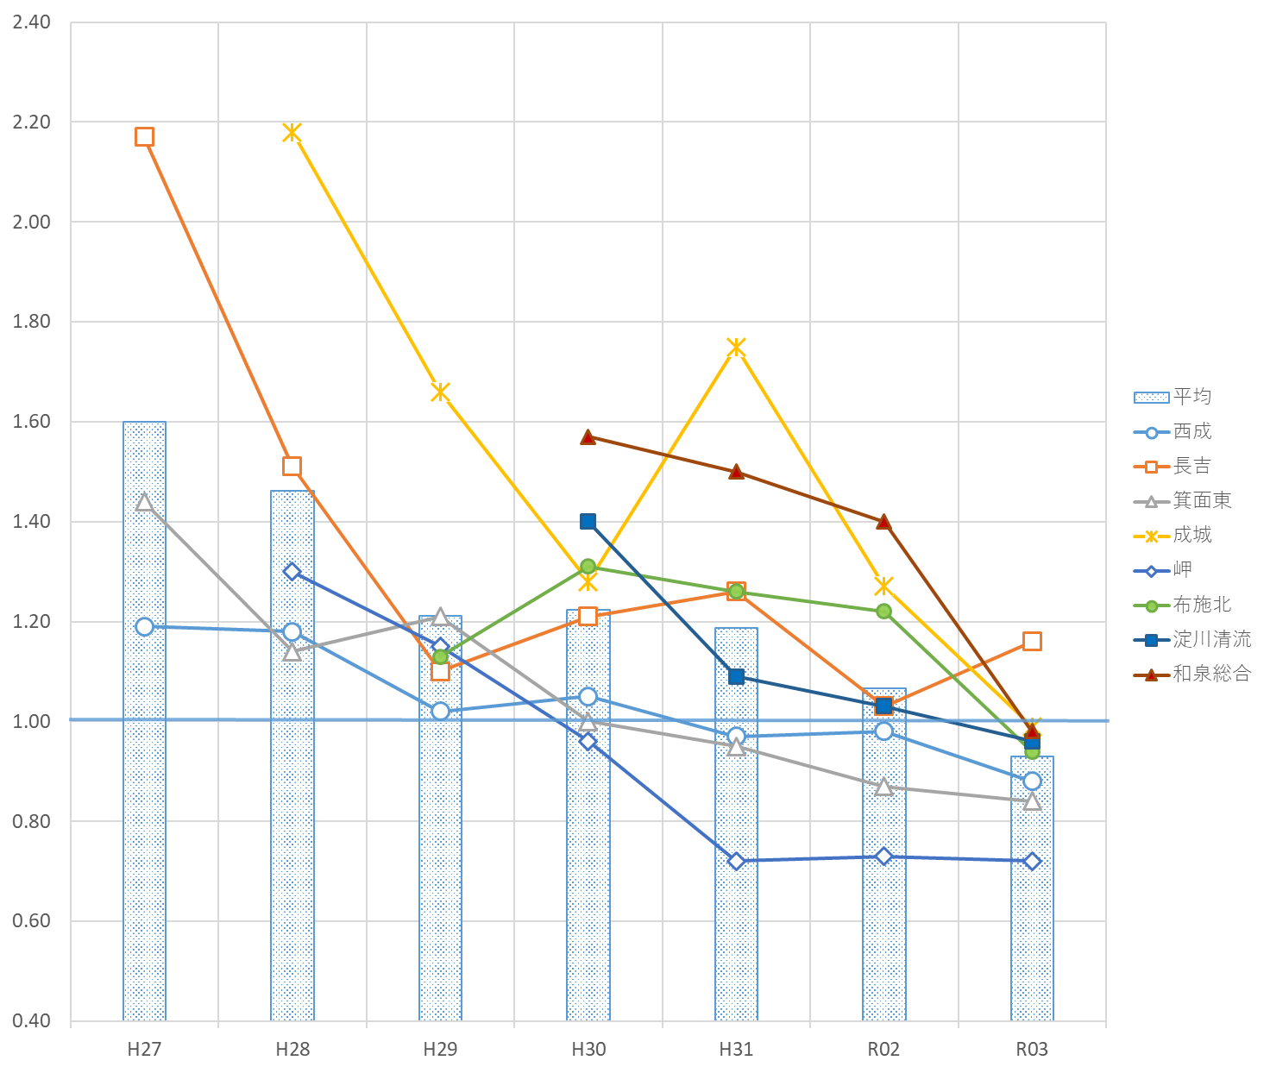
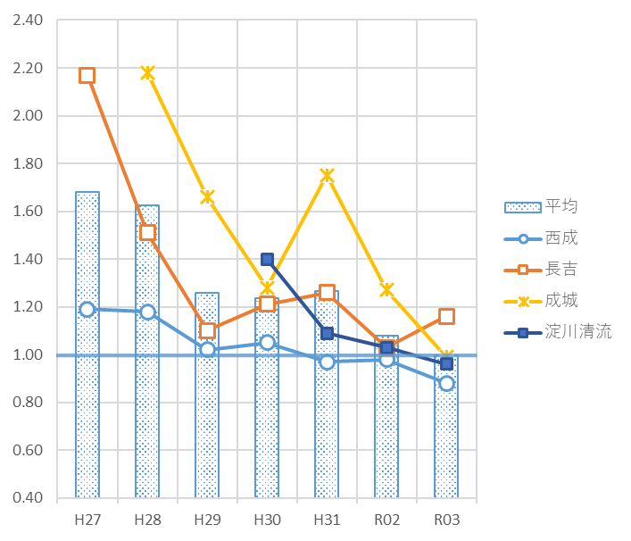
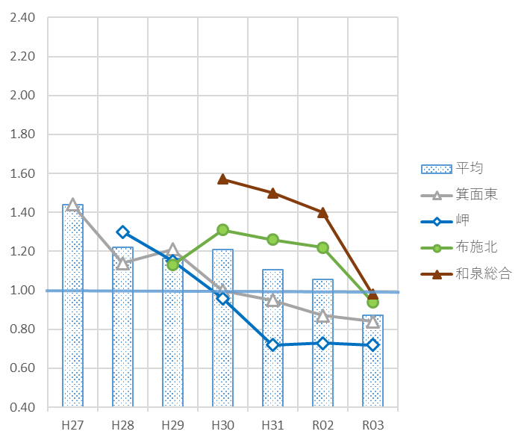
⑵-① エンパワメントスクールについて
志願倍率の推移について
※２次選抜を含む （ただし、令和３年度選抜については２次選抜を含めない暫定値）
【大阪市内４校】
【大阪市外４校】
●令和２年度選抜までは平均倍率１.0倍以上を維持。（令和３年度の暫定*平均倍率は0.93倍 ※２次選抜含まず）
●地域によっては募集定員を満たすことができていない学校がある。（但し、一定の需要は安定してある）

Slide 10
⑵ エンパワメントスクールの取組み
② 大阪府立長吉高等学校のとりくみ
府立高校（エンパワメントスクール）からのプレゼンテーション
府立長吉高校 黒田 浩継 校長
◆報告：15時15分～15時35分
◆意見交換：15時35分～16時05分

Slide 11
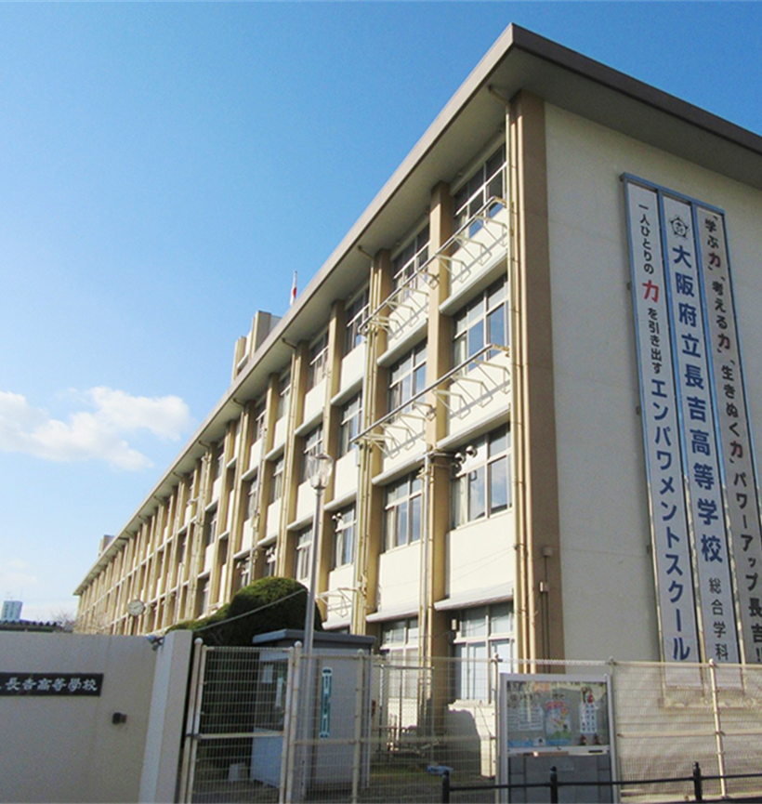
大阪府立
長吉高等学校の
とりくみ
大阪府学校教育審議会
2021.3.22

Slide 12

長吉高校の概要
1975(S50)年
地元の願いで全日制普通科高校として開校
2001(H13)年
全日制普通科単位制高校に改編
「中国帰国生徒及び外国人生徒入学選抜」を開始
2015(H27)年
全日制総合学科エンパワメントスクールに改編

Slide 13

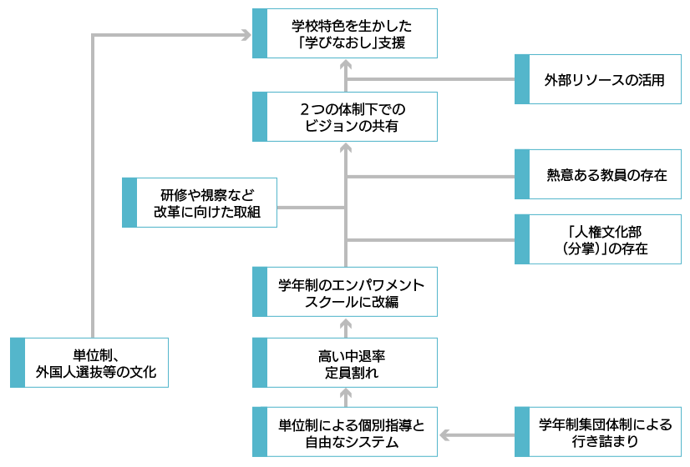

文部科学省ＨＰより

Slide 14
長吉高校に通う生徒たち
☆外国にルーツのある生徒
「日本語指導が必要な帰国生徒・外国人
生徒入学者選抜」
☆「発達障がい」等支援の必要な生徒
☆平野区を中心に自転車で通学できる生徒
☆生活保護受給等経済的支援の必要な生徒

Slide 15



長吉高校の特色
一人ひとりに応じた「わかる喜び」を重視した授業
1年生の国語・数学・英語は30分のモジュール授業
アジアに視点を置いた国際理解教育と多文化共生を推進
制服制度の導入によりマナー指導を充実し社会人基礎力を育成
実用的な技能・資格の取得を推進
スクールソーシャルワーカー、スクールカウンセラー、キャリア教育コーディネーターなどの専門人材の配置

Slide 16
ＥＳへの改編前と改編後の変化
改編前(単位制)
☆進路希望に合わせた多様な授業選択が可能。
このシステムをうまく利用して、国立大学へ進学
した外国にルーツのある生徒がいる。
★一方で「自己責任」が大切とされる自由なシステ
ムに適応できずに出席状況が悪化し中退する生徒
が増加。
中退率の増加と卒業率の低下が大きな課題となる。

Slide 17

ＥＳへの改編前と改編後の変化
改編後(エンパワメントスクール)
☆学年制の導入で、登下校の時間を規定し、制服着用、
頭髪指導をはじめとする規律ある生徒指導を実施。
☆基礎基本からの学習、安心できる居場所の提供で
学校に定着する生徒の増加。
☆中退率の低下、地域からも認められるようになる。
地元平野区からの志願者の増加。

Slide 18
エンパワメントスクールとは
☆生徒の『わかる喜び』や『学ぶ意欲』を引き出し、
しっかりとした学力と社会で活躍できる力を身につける
☆共通する特徴
「短時間・習熟度別授業」
「タブレットや電子黒板を活用した授業」
「参加体験型学習」
「学校生活や進学・就職に向けてのサポート」
⇒再編整備課によるＳＳＷ・ＣＣの配置
☆各校の特色に応じた個性的な取組

Slide 19

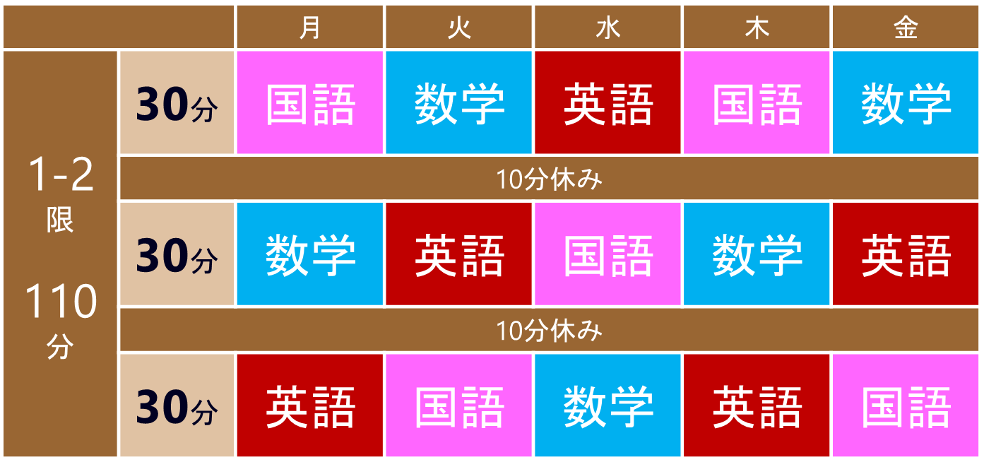
１年次に少人数かつ習熟度別のクラスで行う、学習のつまずきを取り除き、基礎学力の定着を図るための授業。

Slide 20

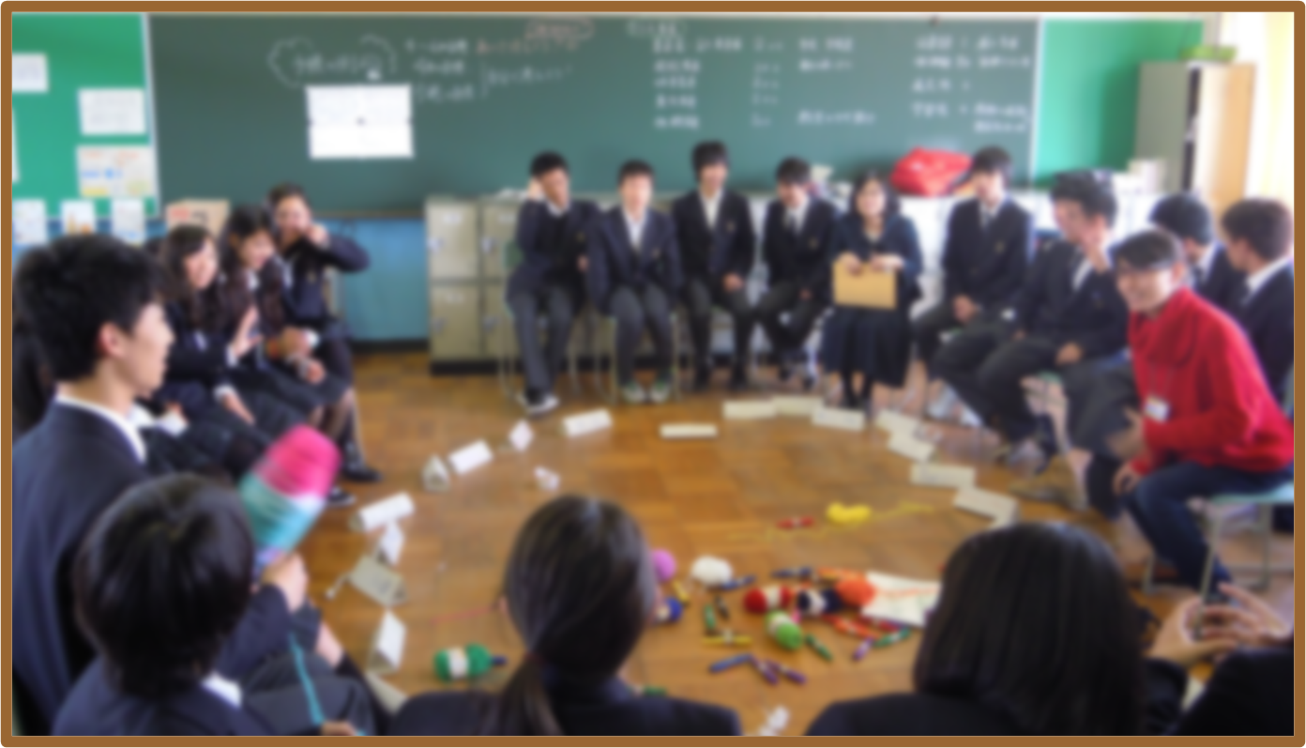
GSⅠ
産業社会と人間
国際問題
人権問題
環境問題
社会の様々な
問題を考える
言葉で表現し自分に気づく
実社会で対話する力を育む
正解が一つでない問題
WS
世界の国々
について理解を深める

Slide 21
ＥＳへの改編前と改編後の変化
改編後(エンパワメントスクール)
☆１年次のモジュール授業でわかる喜びを体感。
生徒の個性・ニーズに合わせた居場所の提供。
★２年次ギャップの存在。
社会で対応できる学力が身に付いているのか？
★人間関係づくりの苦手な生徒が社会適応できる力
を如何に身に付けるか？

Slide 22

生徒一人ひとりの安心をサポート!
相談しやすい環境＆体制
  スクールカウンセラー（心理）
  スクールソーシャルワーカー（福祉）
  キャリアコーディネーター（就職）
  学校生活について……
進学や就職について……

Slide 23
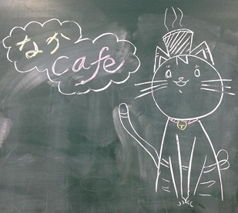
安心の居場所「なかカフェ」
☆「課題を抱える生徒フォローアップ事業」
ＮＰＯ法人「office ドーナツトーク」が
校内に生徒の居場所として
放課後に週２回
カフェをオープン。
平野区主催の「ひらの青春
生活応援事業」と連携

Slide 24
長吉高校が大切にしてきたもの
人権文化部の活動
☆多様なニーズを持つ生徒や外国にルーツの
ある生徒など、一人ひとりの個性を認めあ
い、皆が人として大切にされる学校づくり
☆教員向け研修や多文化共生の視点に
よる生徒交流
☆外国にルーツのある生徒の進路支援

Slide 25
外国にルーツのある生徒
フィリピン | 26 | ボリビア | 2
中国・台湾 | 14 | インドネシア | 2
ベトナム | 8 | メキシコ | 1
韓国 ・朝鮮 | 8 | ブラジル | 1
ネパール | 4 | タイ | 1
ペルー | 3 | スペイン | 1
パキスタン | 2
13ヶ国 68人※
※ 複数の国にルーツのある生徒が含まれるため、上記の合計数とは一致しない。

Slide 26
枠校として大切にしてきたこと
☆日本社会で生きる力をつけるために
◎日本語学習
学習言語の育成（教科学習につながる日本語）
社会で使える日本語（⇒進路保障）
◎母語学習
思考力の育成とアイデンティティの確立
保護者のサポート（⇒保護者支援）
◎つながる力をつける
☆コミュニケーション力 ☆表現力 ☆ＳＯＳを出す力
教科外活動として、生徒交流会、スピーチ大会、ボラ
ンティア活動、ゲストティーチャーなどへの参加
⇒ 実績を記録に残して進路実現につなげる。

Slide 27
長吉高校の多文化共生の取組
☆多くの生徒が卒業後自己実現
・日本社会で自立している。
・小中学生、高校生のロールモデル。
☆一人ぼっちにならない
・卒業後も日本社会の中で、同じルーツやルー
ツをこえて生徒がつながっている。
（ネイティブ教員の存在）
・ 信頼できる日本人、日本社会とつながっている。
（「枠校」で関わる教員への信頼がベース。）
☆ちがいを豊かさにできる社会の実現へ
・教職員や日本人生徒、保護者の気づきや学び。

Slide 28
外国にルーツのある生徒に関わる現状と課題
★「枠校」の取り組みの継承と広がり
◎人材確保と育成
・ネイティブ教員、日本語指導ができる教員の採用
・母語支援者の確保、校内コーディネーターの育成
◎大阪府としてのフレームづくり
日本語教育学校支援事業の継続・発展
・ＮＰＯとの連携、少数点在校との連携、大学との連携
ネイティブ言語の特別非常勤講師の授業回数確保。
高校における日本語教育の確立
・シラバス・教育法・教材の集約・継承・開発
★法の壁 不安定な保護者の滞在資格
「家族滞在」⇒就労不可・日本学生支援機構利用不可⇒帰国

Slide 29
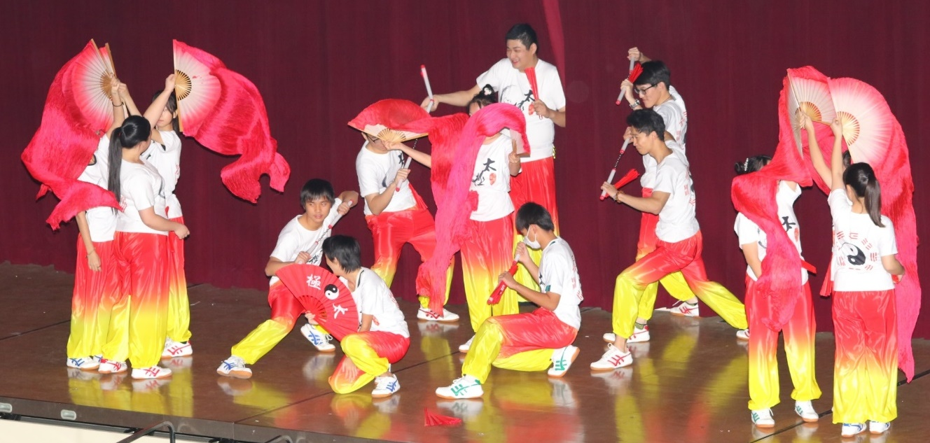
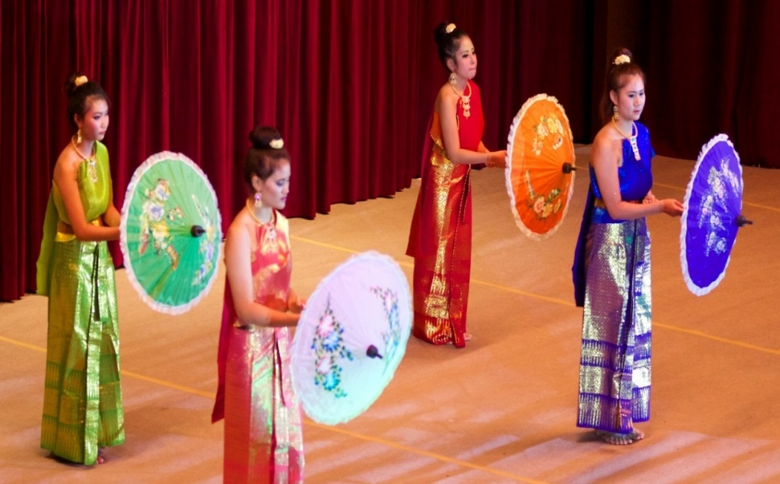
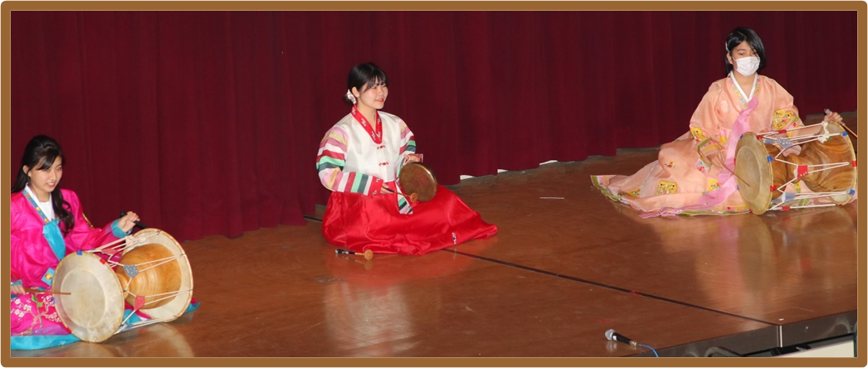
文化部 多文化研究会
中国 台湾
タイ
韓国 朝鮮

Slide 30
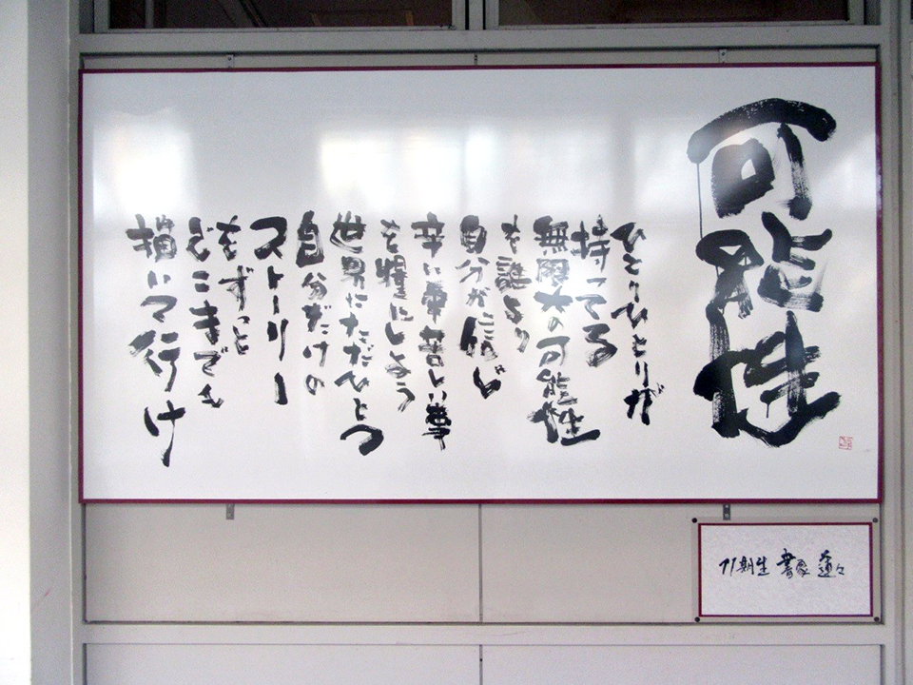
「可能性」 （第11期卒業生 書家「蓮々」）

